Slide 1
Эффективная реализация сопрограмм в управляемой среде исполнения.
Выполнил: Пантелеев Евгений
Научный руководитель:
Бульонков Михаил Алексеевич
ИСИ CO РАН

Slide 2
Обзор области
Сопрограммы – это легковесные потоки, управляемые средой исполнение языка посредством кооперативной многозадачности.
Сопрограммы способны приостанавливается, сохраняя полное состояние (включая стек и регистры), и передавать управление другой

Slide 3
Обзор области
Позволяют избежать накладные расходов на переключение потоков операционной системы.
ОС имеют физическое ограничения на количество создаваемых потоков (3 – 5 тыс.). Сопрограммы помогают избежать этой проблемы.

Slide 4

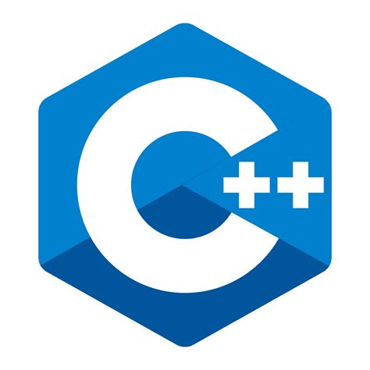
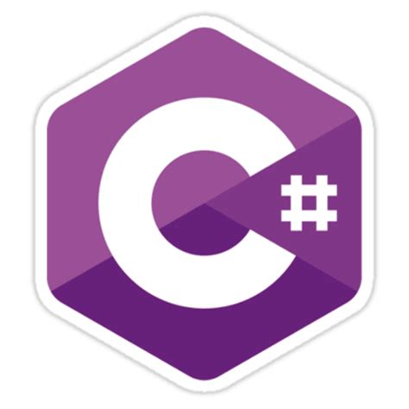

Поддержка в языках программирования:
Golang
C++20
Kotlin
C# и многие другие.
В языке Java сопрограммы не реализованы.

Slide 5
Цель: реализация прототипа корутин в Java.
Выполненные задачи:
Изучить существующие реализации корутин в управляемых средах Kotlin, Go
Познакомиться с проектом «Loom».
Разработать бенчмарки для сравнения эффективности различных реализаций корутин (в завершающей стадии).
Реализовать сопрограммы в виртуальной машине Excelsior RVM

Slide 6
Практическое применение сопрограмм
Реализация бесконечных списков, итераторов, генераторов.
Написание асинхронного и неблокирующего кода
(та причина, из-за которой сопрограммы стали востребованы сейчас)

Slide 7
Результаты
Реализованы сопрограммы в виртуальной машине Excelsior RVM.
Реализована сборка мусора объектов на стеках и в регистрах сопрограмм.

Slide 8
Планы на будущее
Реализация возможности миграции корутин с одного потока на другой.
Точная сборка мусора.
Синхронизация: поддержка synchronized блоков.
Неблокирующие вызовы ввода вывода.

Slide 9
Q&A

Slide 10
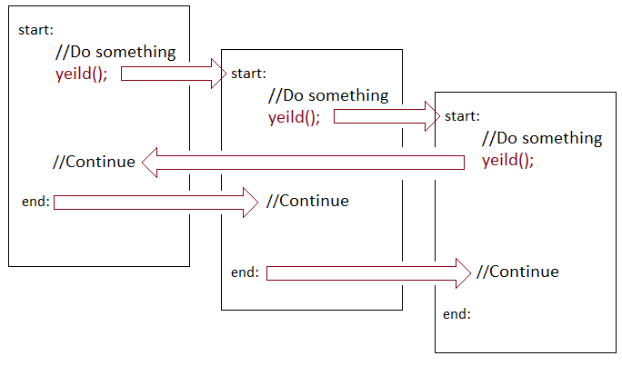
Реализация
Реализация в проекте «Loom»: копирование стека сопрограммы при переключении.
Моя реализация: изменение указателя стека.

